Slide 1
МАОУ СОШ №76
ГОЛ «Путешественники»

Slide 2
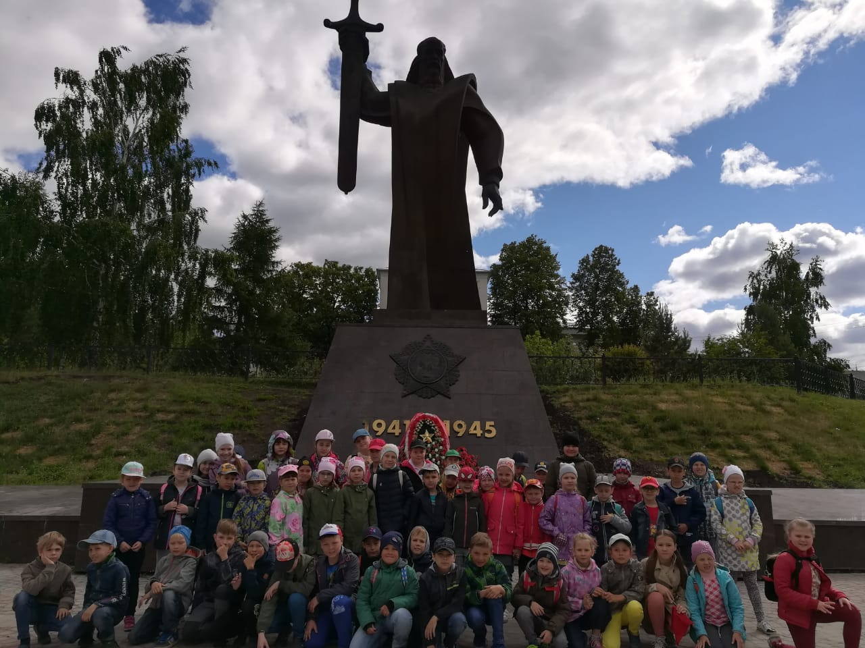

Slide 3
Конкурс рисунков

Slide 4
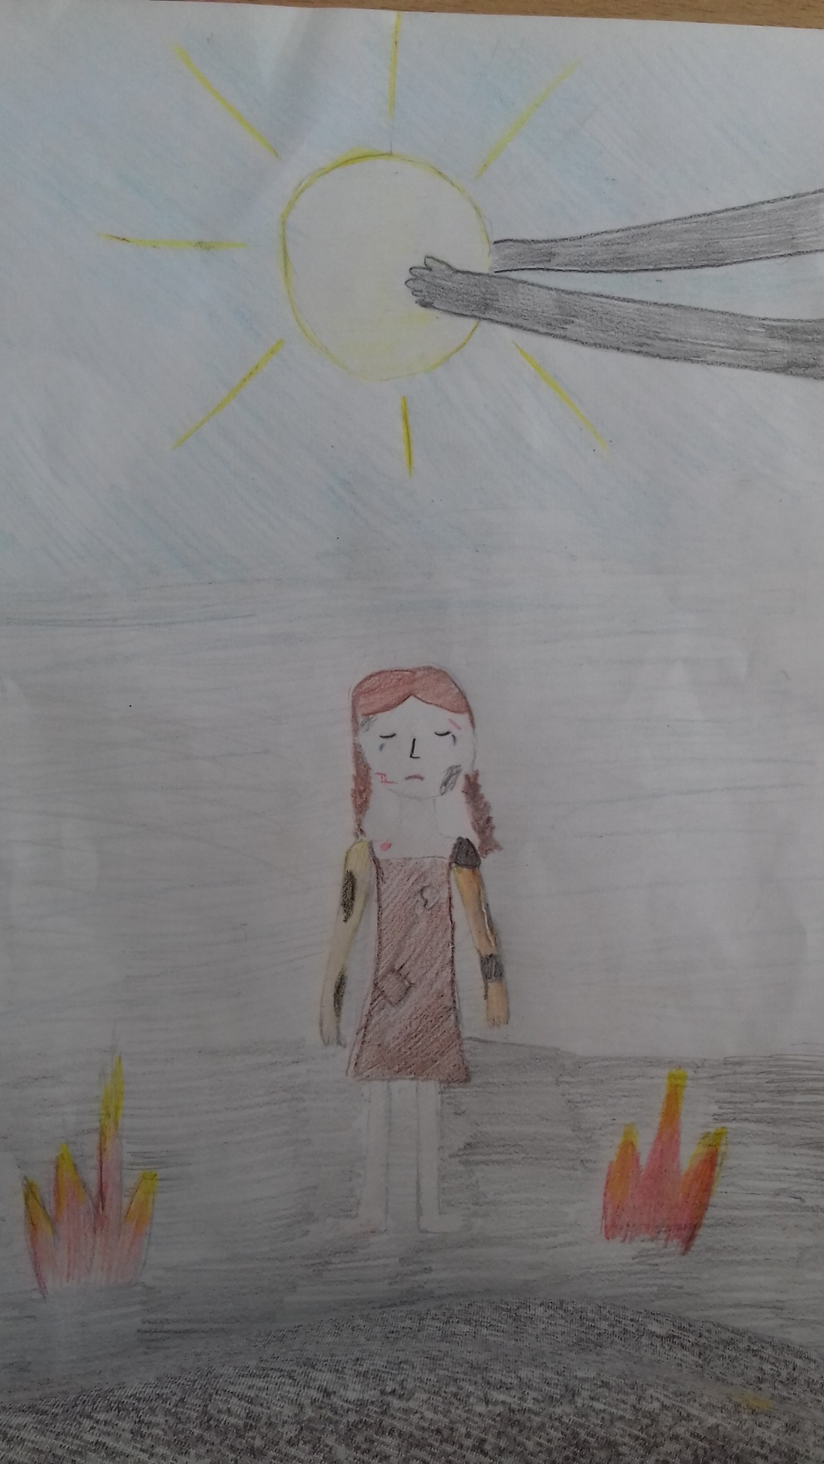
Берсенёва Полина 1 отряд Руководитель: Андриевских Е.В.

Slide 5
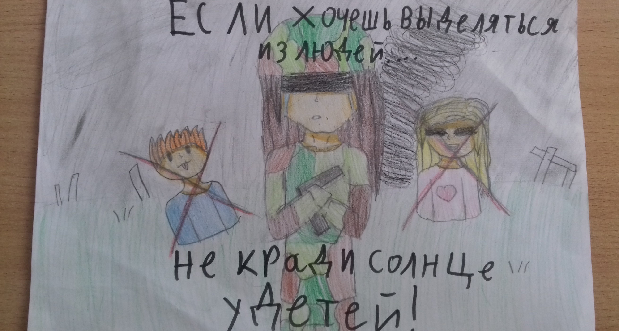
Верещагина Анна 1 отряд Руководитель: Андриевских Е.В.

Slide 6
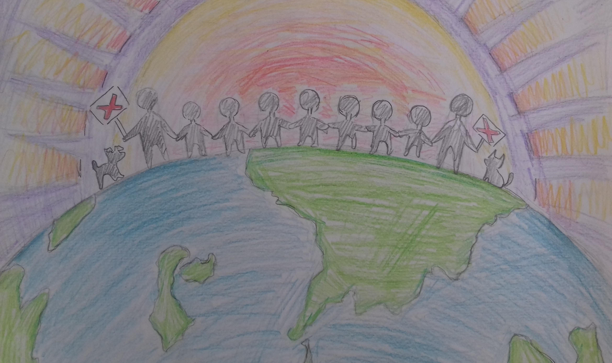
Сединкина Василиса 1 отряд Руководитель: АндриевскихЕ.В.

